Slide 1
Seminar
Kulturelle und sprachliche Landeskunde (KGS/KRJN)
Westböhmische Universität Pilsen
Lehrstuhl für Germanistik und Slawistik
Wintersemester 2019/20
Seminarleitung: Christoph Mauerer

Slide 2
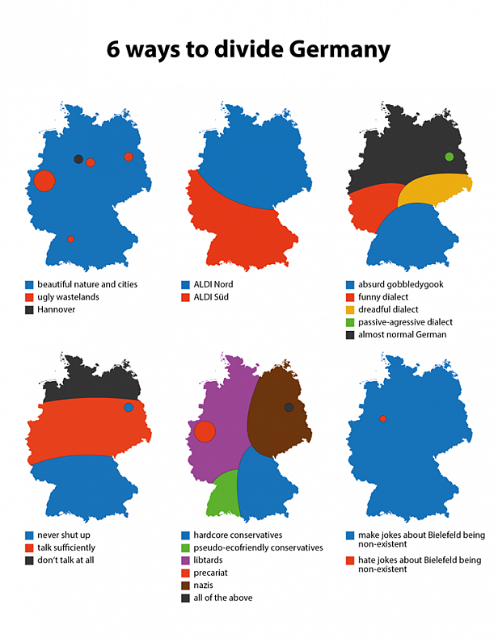

Slide 4
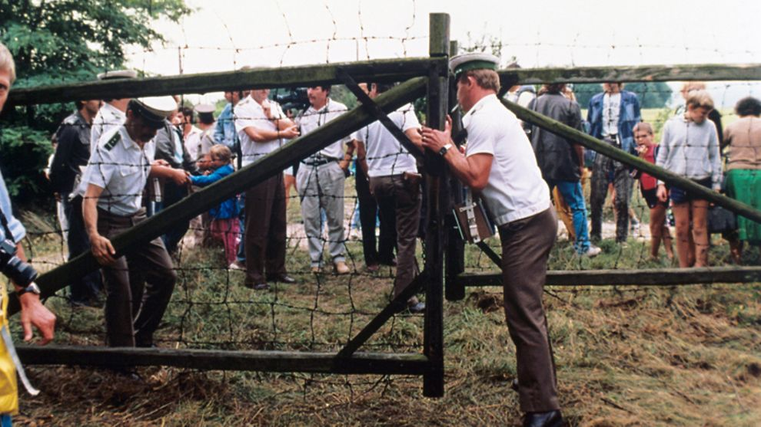
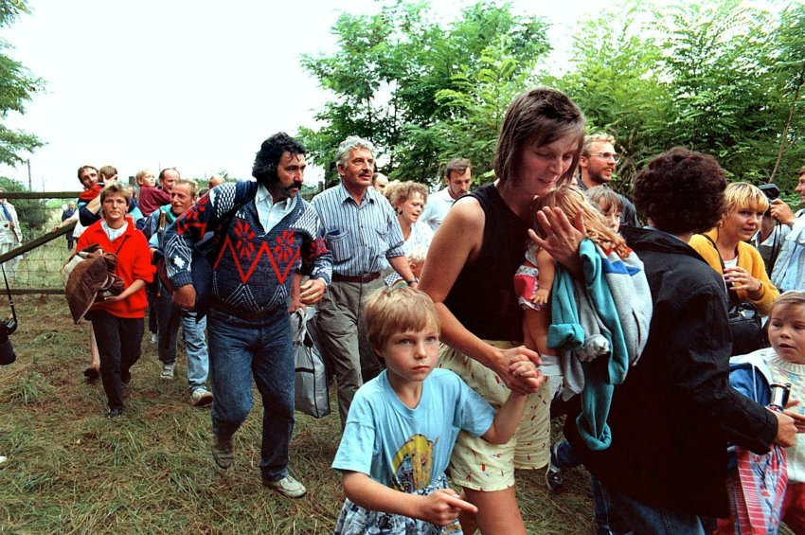
Die Wende 1989 in der DDR und den anderen sozialistischen Staaten Mittel- und Osteuropas
19. August 1989 „Paneuropäisches Picknick“ in Sopron/Ödenburg in Ungarn

Slide 5
Paneuropäisches Picknick
An ungarisch-österreichischer Grenze
Grenzanlagen des Eisernen Vorhangs in Ungarn bereits seit Frühjahr 1989 abgebaut (Grenzübertritt aber weiterhin verboten)
Friedensdemonstration, bei der die Grenze symbolisch für wenige Stunden geöffnet werden sollte
Über 600 DDR-Bürger nutzten jedoch die Chance zur Flucht in den Westen (größte Massenflucht von Ostdeutschen seit Bau der Berliner Mauer)
Ungarische Grenzsoldaten reagieren nicht

Slide 6
Paneuropäisches Picknick
11. September 1989: Ungarn öffnet seine Grenze ganz für DDR-Bürger
-> DDR vergibt keine Reise-Visas mehr nach Ungarn

Slide 7
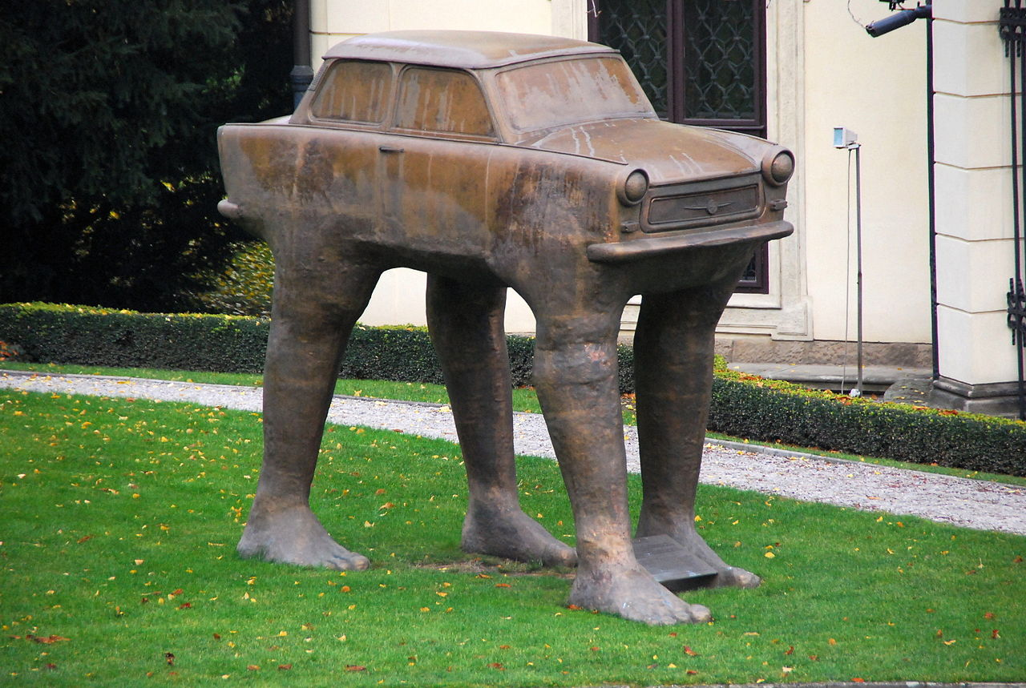
DDR-Flüchtlinge in der bundesdeutschen Botschaft in Prag
Ab August 1989 kommen DDR-Bürger in die BRD-Botschaft in Prag
Ende September über 4000 Flüchtlinge
30. September 1989: Bundesaußenminister Genscher verkündet den Flüchtlingen, dass sie nach Westdeutschland ausreisen können

Slide 8
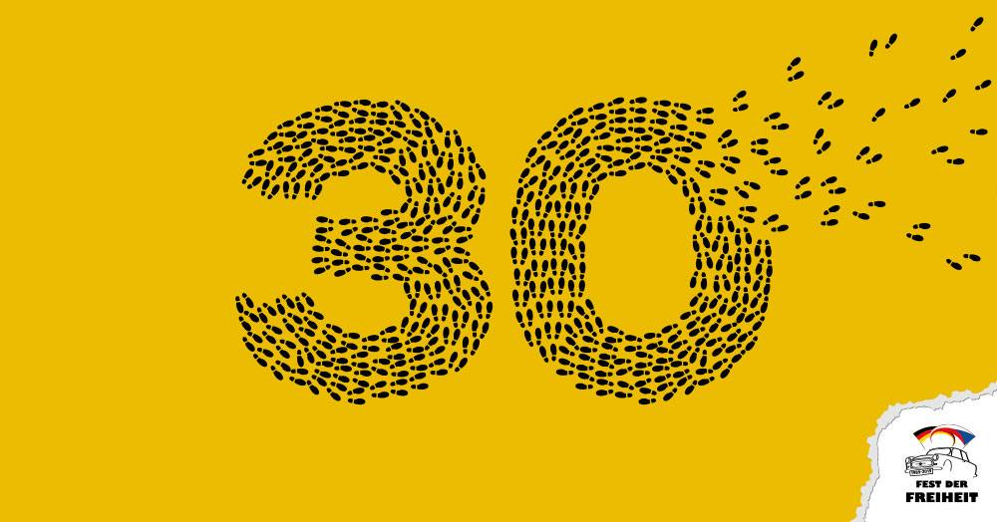
„Fest der Freiheit“ zum 30. Jubiläum

Slide 9
Was ist „der berühmteste Halbsatz der deutschen Geschichte“?
Was bedeutet „Abstimmung mit den Füßen“?
Welche Auswirkungen hatte die Flucht der DDR-Bürger über die Prager Botschaft auf die Bürger der Tschechoslowakei?

Slide 10
Rollenspiel
Stellen Sie sich vor, Sie sind im Jahr 1989 ein junges Ehepaar in der DDR. Sie überlegen, an die ungarische Grenze oder zur BRD-Botschaft nach Prag zu fahren, um von dort zu nach Westdeutschland zu flüchten.
Einer von Ihnen ist dafür, einer ist dagegen – diskutieren Sie die Chancen und Gefahren.

